Slide 1
头痛决策支持系统
浙江大学 生物医学工程与仪器学院
冯冠军

Slide 2
关于头痛
一篇名为《解除负担：对抗头痛的全球战役》的报告刊登在WHO官方网站上。
报告称，全球约有10%的成年人患有偏头痛，1.7%~4%的成年人每月至少有15天发生头痛。然而，在偏头痛和紧张型头痛患者中，仅有40%获得了专业诊断，而在药物过量所致头痛患者中，这一比例更是低至10%
The Global Campaign against Headache
Population survey (Canada ,USA….)
A range of headache management aids for primary care
Notes:
Lifting The Burden(LTB) in official relations with the World Health Organization(WHO)

Slide 3
关于指南
InternationalClassification of HeadacheDisorders, 2nd edition (ICHD-II)
What about the validity, reliability, exhaustiveness, sensitivity, and specificity of ICHD-1 and ICHD-2?
Migraine diagnosed according to ICHD criteria responds in 80% to 90% of treatments to injected triptans, drugs that can claim a highly specific mode of action. This proves that clinical diagnosis according to ICHD has been able to identify a group of patients who share a reasonably uniform response to pharmacologic intervention and presumably then share a common pathophysiological pathway

Slide 4
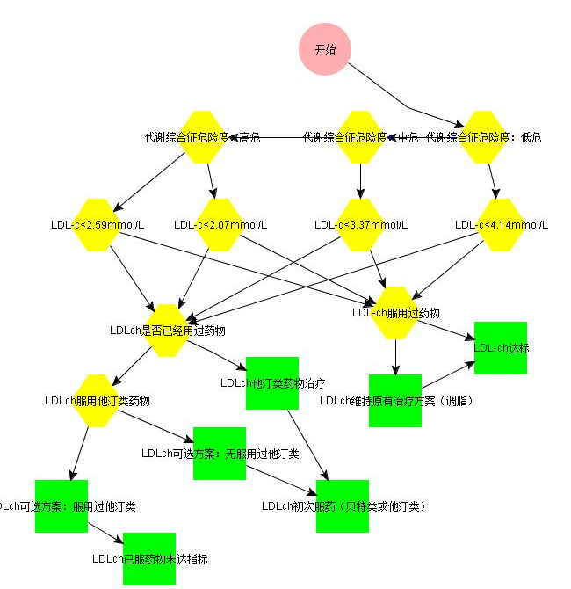
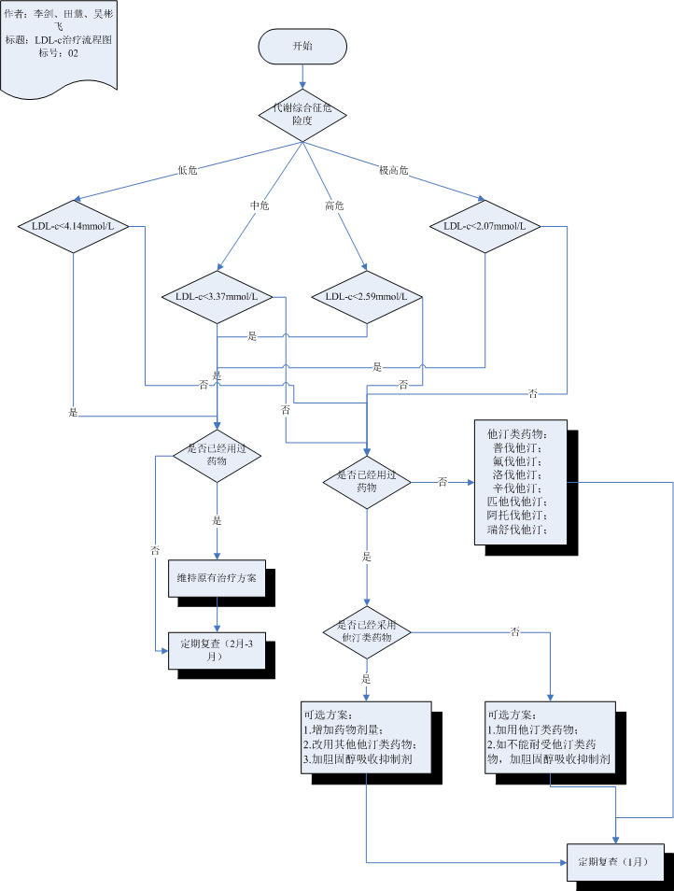
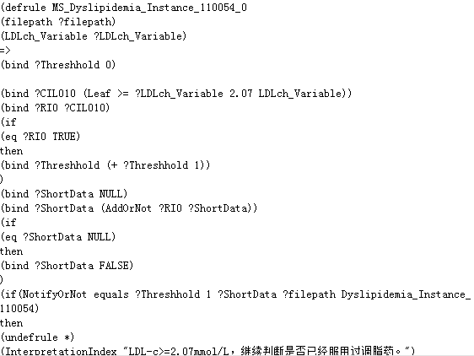
目前研究工作
流程化临床指南
基于SAGE模型的数字化临床指南
CLIPS规则集

Slide 5
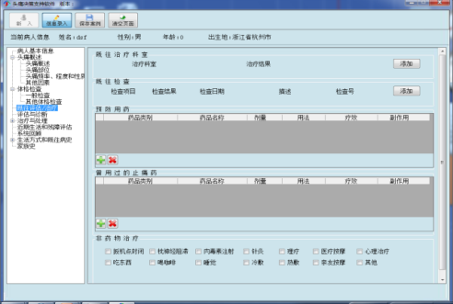
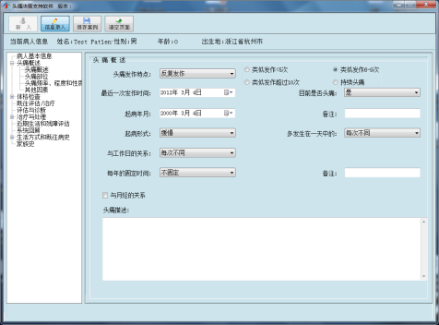
目前研究工作
选取原发性头痛中最常见的12种头痛，根据相应的指南，建立诊断规则，构建头痛临床决策支持系统原型，即将进行系统的评估工作
Reasoning Engine
Input
Output
Knowledge Base
System Model

Slide 6
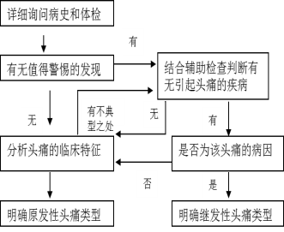
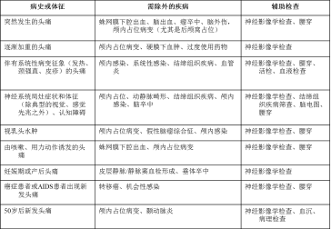
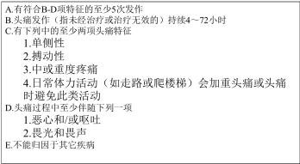
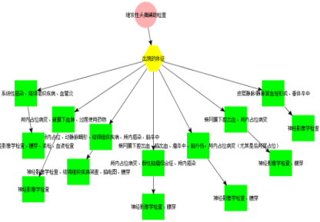




基于指南的临床决策支持系统
更高的医疗质量
指南文本
电子化指南流程
临床决策支持系统
更低的医疗费用
专家知识
Notes:
头痛决策诊断系统提高 指南的遵从度------提高医疗水平

Slide 7


指南的执行和推广
优化指南
优化治疗
提高医生
的诊断水平
遵循治疗方案
医生
患者
临床指南
Notes:
gapawareness of neurological
disorders.33-37 Thus, lack of migraine awareness contributes
to structural barriers to care. At the level of
process, guidelines produced by professional societies
have done a fine job in summarizing evidence-based
treatment.38-40 The gap is often at the level of care
delivered. As discussed below, many patients do not
receive the treatments recommended by guidelines
and,as a consequence,the outcomes are not ideal,with
increased suffering at the individual level and overburdening
仅有诊断决策系统，并不足以解决问题-------本系统

Slide 8






系统介绍
建立知识库
获取头痛诊断决策支持
患者数据反馈
头痛日志记录
医嘱处方

Slide 9





社区决策支持
症状典型的常见头痛患者
参考系统
信息输入
症状非典型的复杂头痛患者
确认诊断
社区医生
带有危险病症的头痛患者
Notes:
因为不清楚社区医院的需求 所以需要调研

Slide 10




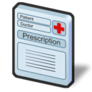

治疗方案的遵从度
根据医嘱处方进行用药提示
互联网
监督用药

Slide 11



优化治疗
头痛日志
数据库
办公
家
旅途
头痛加重，
需要换药
头痛日期 | 头痛程度 | 头痛特征 | .........
2012.9.18 | 中 | 左侧脸 | ………

Slide 12






知识优化
提取数据
医生经验
数据库
统计分析
知识更新
领域新进展
知识库

Slide 13
系统框架
用 户
社区医生服务接口
Your text in here
中心医院服务接口
手机个人服务接口
数据访问
数据映射
数据通信
推理交互
Your text
in here
数据库数据读写
推理引擎
数据库
知识库

Slide 14
Thank you!!

